Slide 1
정보특강 중간 발표
201517014 김태웅
201515244 강세진

Slide 2
목 차
Ⅰ. | 프로젝트 주제
Ⅱ. | 프로젝트 수행 내용
Ⅲ. | 프로젝트 수행 계획

Slide 3
프로젝트 주제
외환은행, 신한은행을 제외한 다른 은행들의 환율 정보들은 직접 은행 사이트에 들어가서 확인해야 하는 번거로움이 있음
여러 은행들 및 환전소들의 환율정보들을
한번에 비교할 수 있는 홈페이지를 만들고자 함

Slide 4
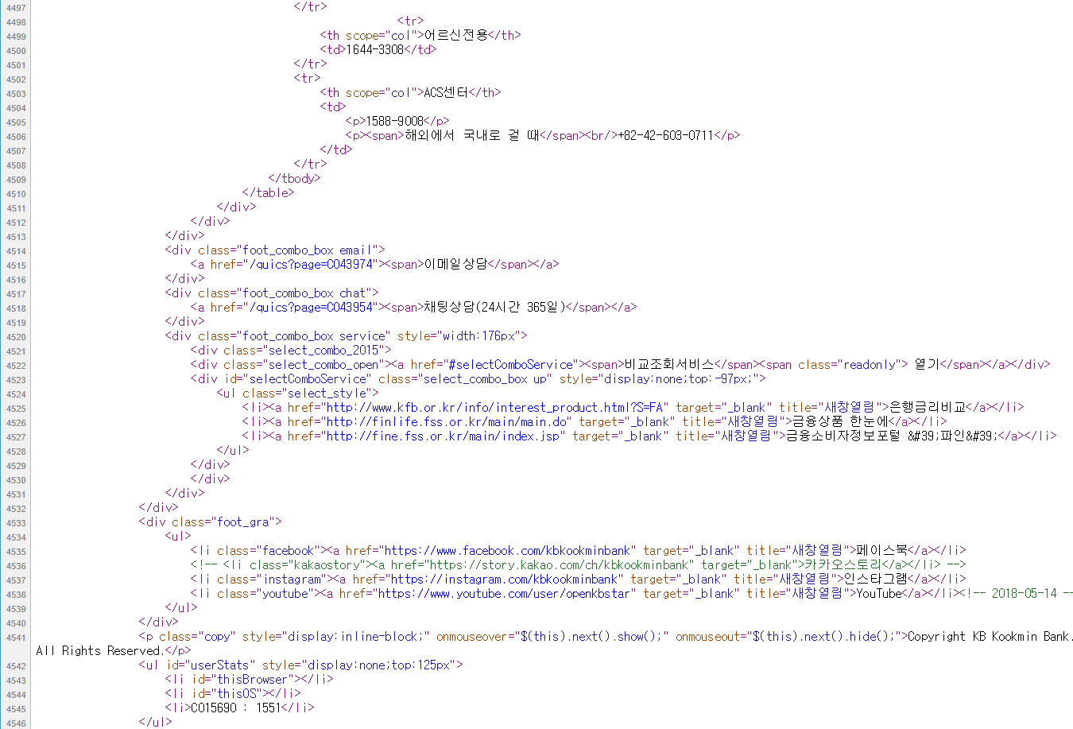
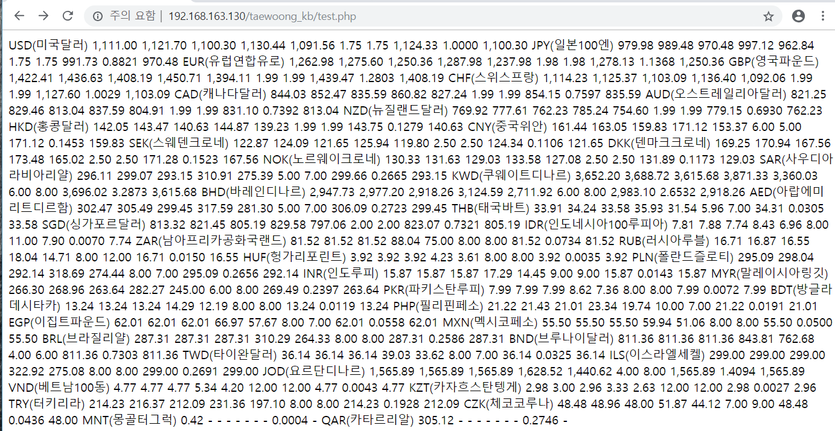
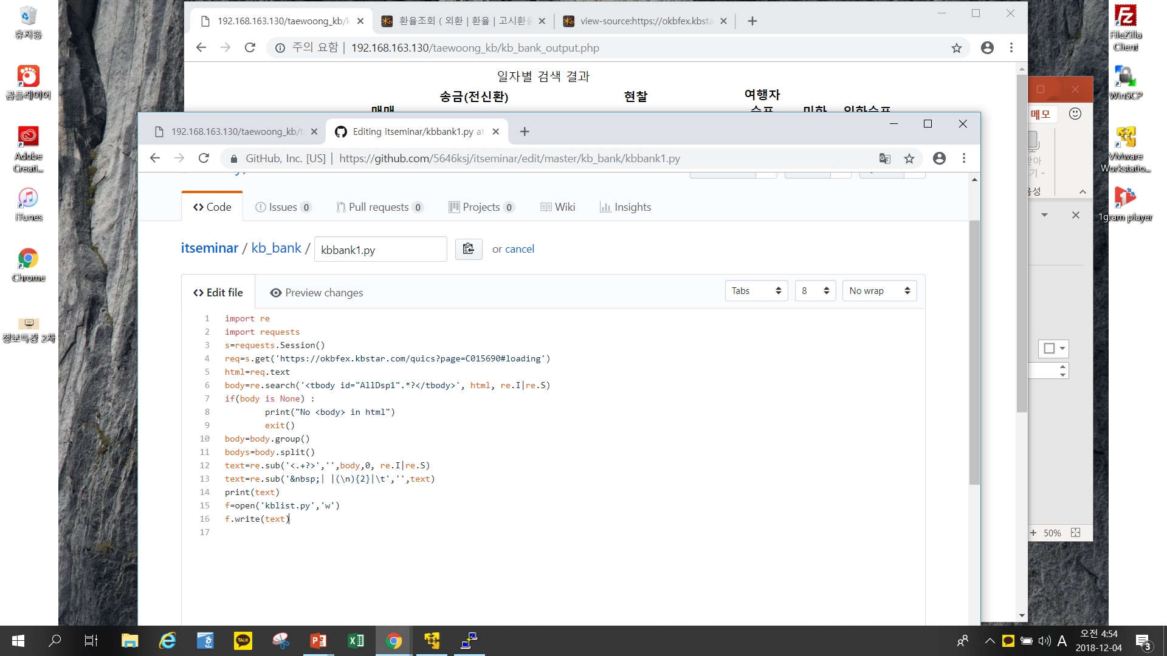
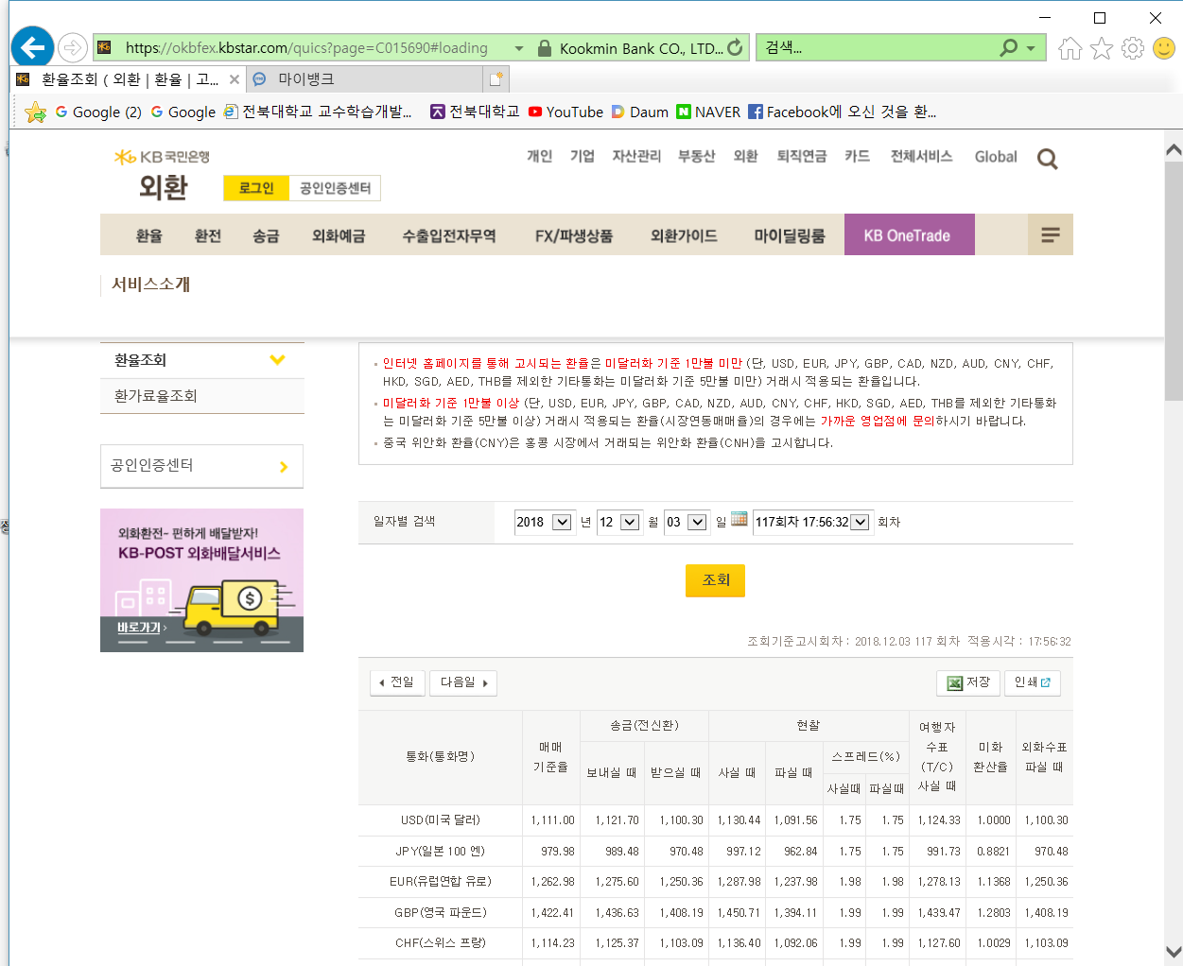
프로젝트 수행내용
국민은행 환율 정보 크롤링

Slide 5
프로젝트 계획
1주차 | 2주차 | 3주차
계획 및 주제선정
정보 수집
크롤링 프로그래밍
크롤링 테스트 및 수정
홈페이지 작성

